Slide 1
Audit Carrefour
Magasin : Raoued
18 Mars 2019
Dr Raja Bouhalfaya

Slide 2
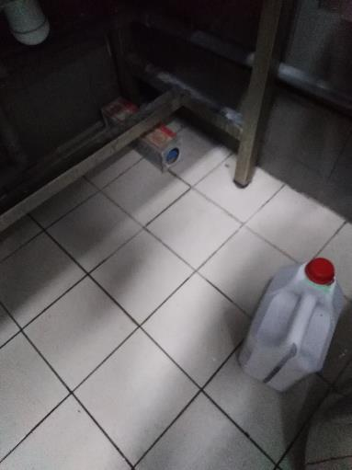
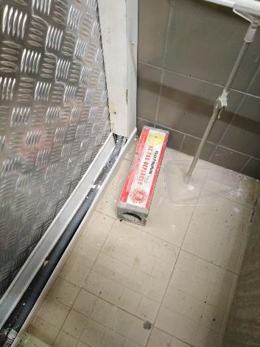
Les portes appâts n’étaient pas fixé au sol, et cela au niveau du stand de fromages/charcuterie et du laboratoire terminal de cuisson.

Slide 3
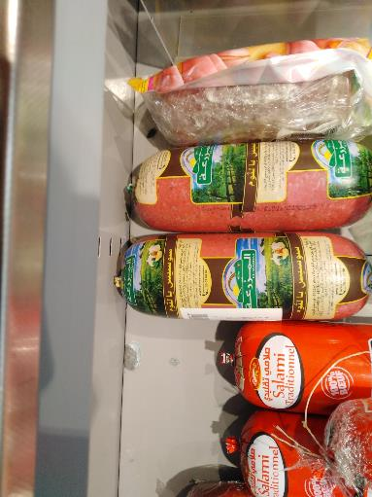
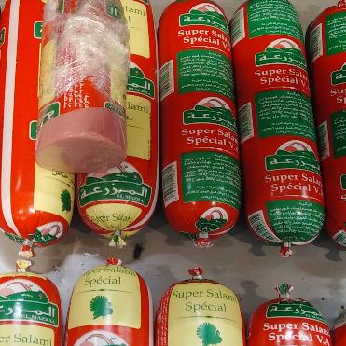
Présence de cadavres de mouches au niveau du meuble d’exposition des produits de charcuterie.

Slide 4
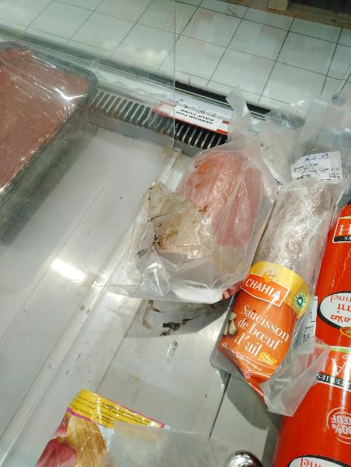
Meuble Fromages/charcuterie:
Infiltration d’eau en provenance des récipients des olives, ces liquides peuvent souiller les boudins de charcuterie exposés.

Slide 5
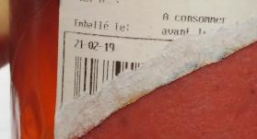
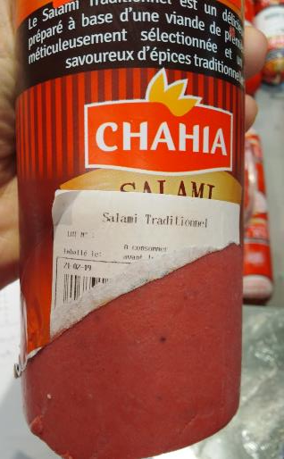
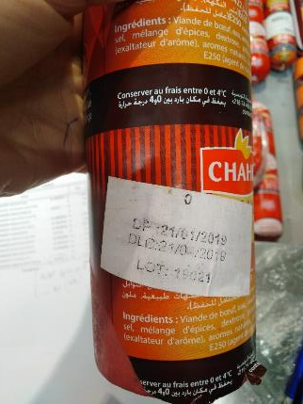
Présence d’un double étiquetage sur un boudin de salami traditionnel CHAHIA mentionnant deux dates de fabrication différentes, aviser le fournisseur sur cet écart.

Slide 6
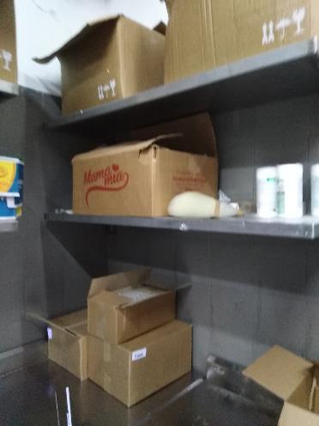
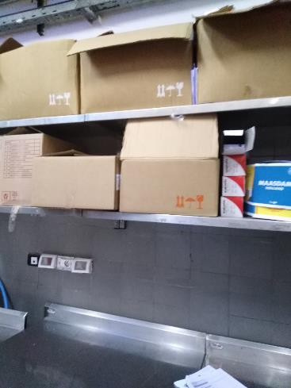
Entreposage de cartons au niveau des étagères du laboratoire Boul/Pat.

Slide 7
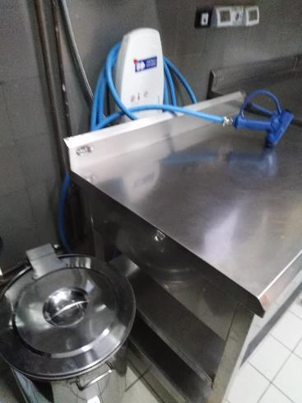
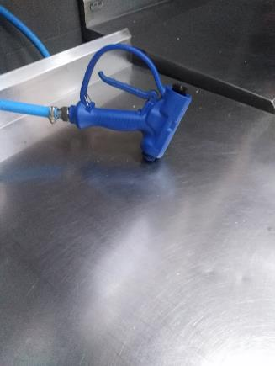
Terminal de cuisson: La station de nettoyage n’était pas accessible, car encombrée par une table de travail.

Slide 8
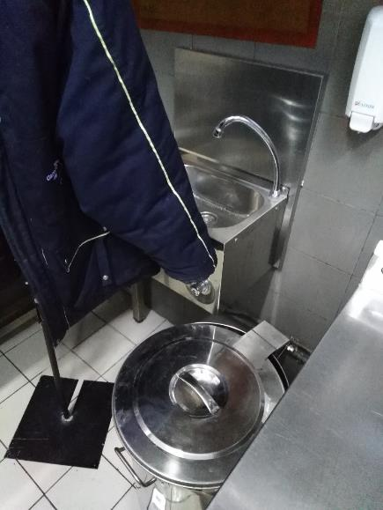
Terminal de cuisson: Le poste lave mains n’était pas accessible .

Slide 9
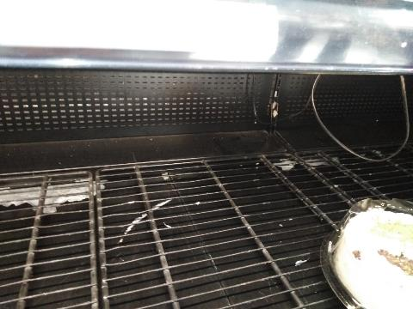
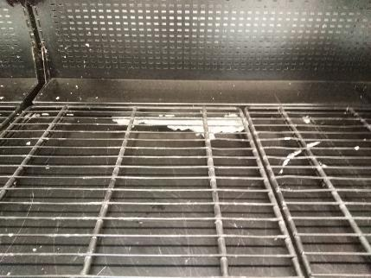
Le revêtement du meuble d’exposition des gâteaux était écaillé.

Slide 10
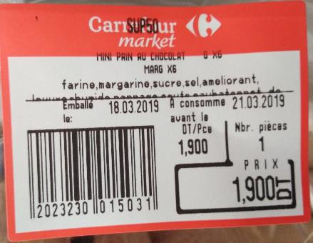
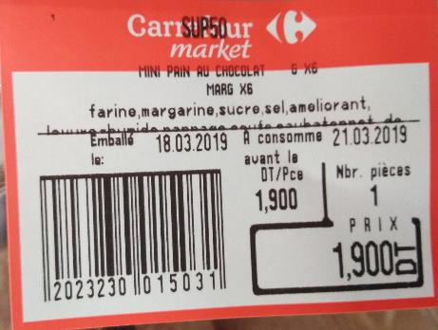
Boul/Pat: L’impression de la liste des ingrédients était incomplète .
Avertir le service concerné auprès de la qualité.

Slide 11
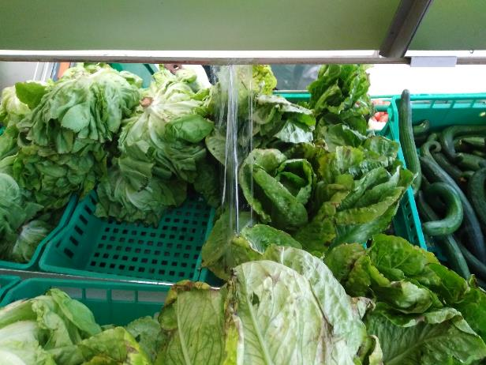
FLEG: Le miroir du présentoir était fissuré.
Présence d’une bande adhésive pour le maintenir.

Slide 12
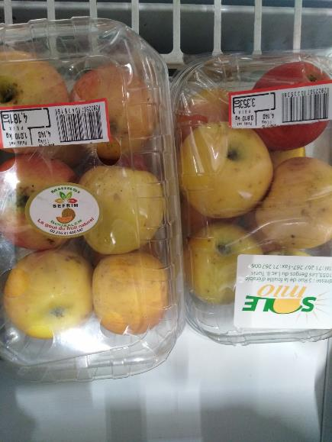
FLEG: Absence de la mention date d’emballage pour les pommes pré-emballés Sole moi et SEFRIM.

Slide 13
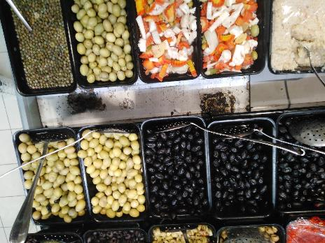
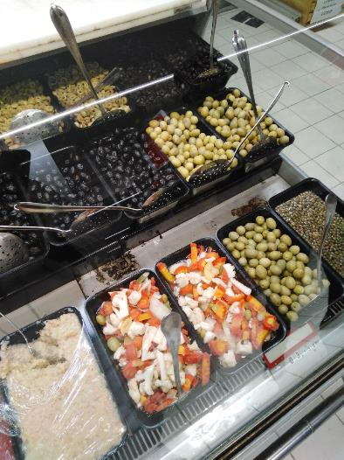
Olives/Epices: Le revêtement du meuble était endommagé, ce qui peut entraver les opérations de nettoyage.

Slide 14
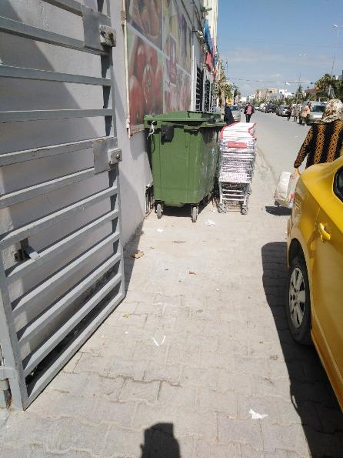
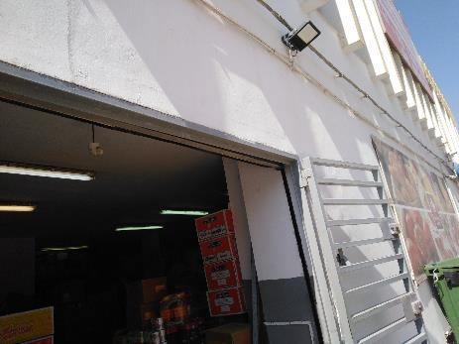
Le quai de la réception n’était pas muni d’une protection.
Absence de local pour les déchets. Une benne était utilisée pour cet effet.

Slide 15
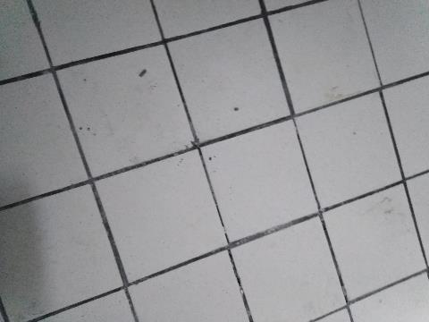
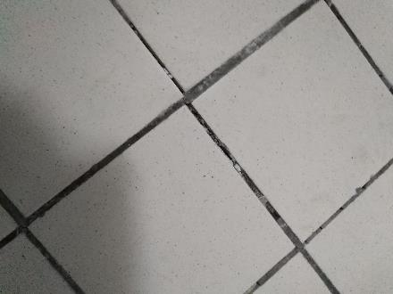
CF PLS: Les jointures entre les carreaux de carrelage mis en place récemment, n’étaient pas comblées.
Présence de fissures sur plusieurs niveaux.

Slide 16
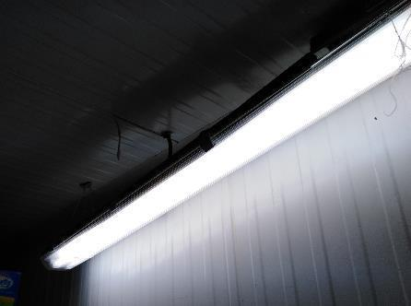
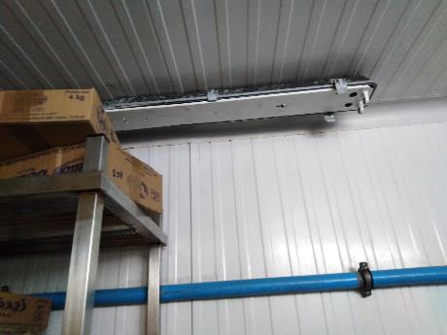
CF PLS: L’un des caches du tube néon n’était pas correctement fixé et l’autre tube néon était absent.

Slide 17
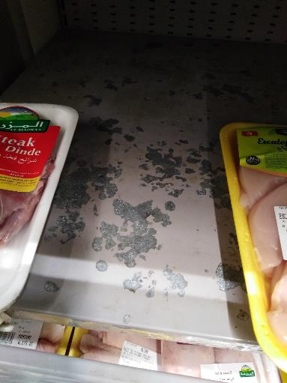
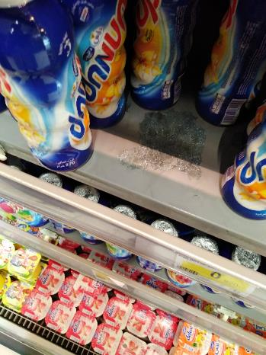
PLS: Le revêtement des meubles froids d’exposition était usé à plusieurs endroits.

Slide 18
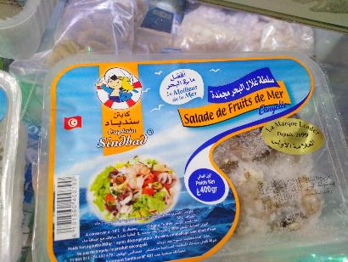
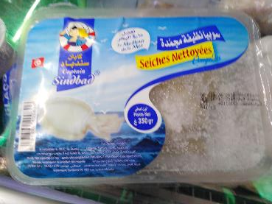
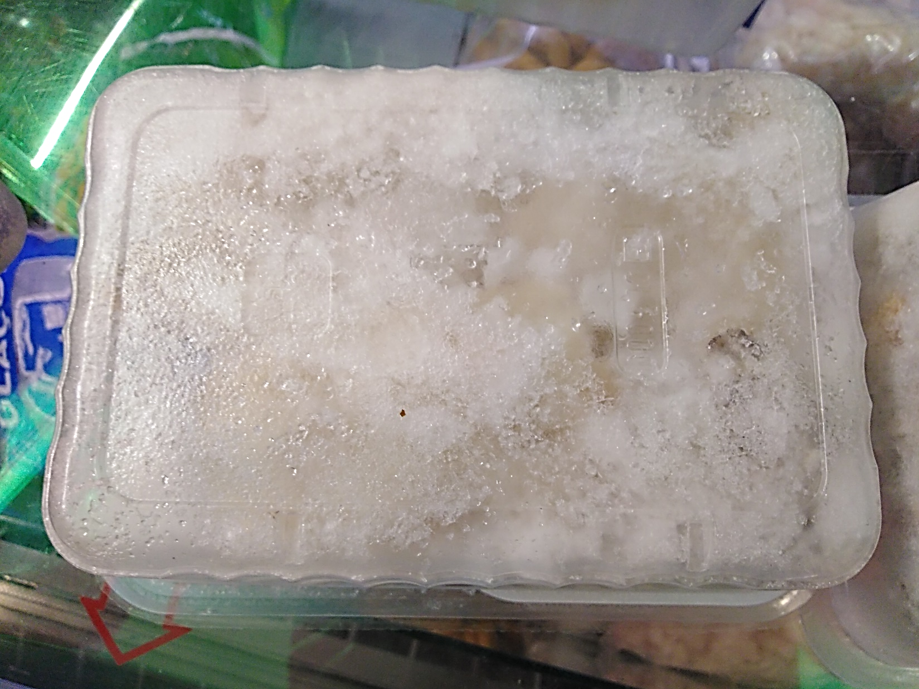
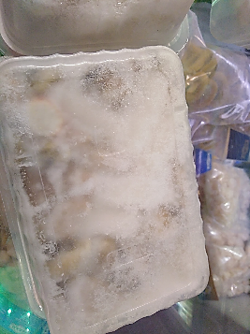
PLS: Présence de signes de recongélation suite à une décongélation au niveau de certaines barquettes de produits de mer surgelés.

Slide 19
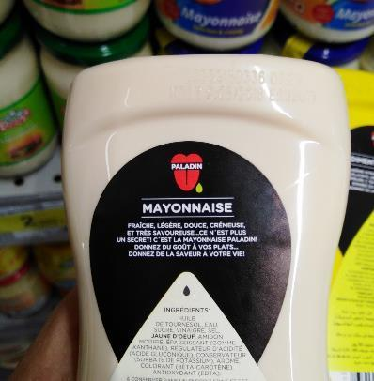
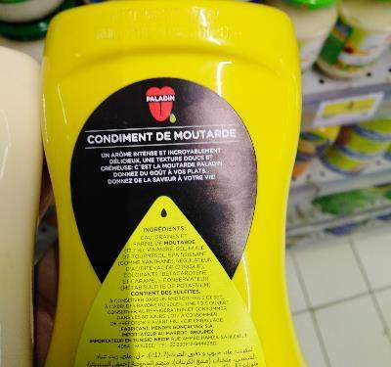
PGC: Les mentions DF, DLC et numéros de lots, étaient illisibles sur les pots de Mayonnaise et Moutarde PALADIN.

